Slide 1

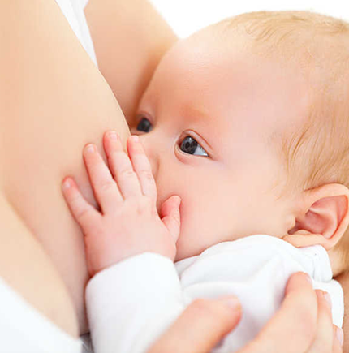

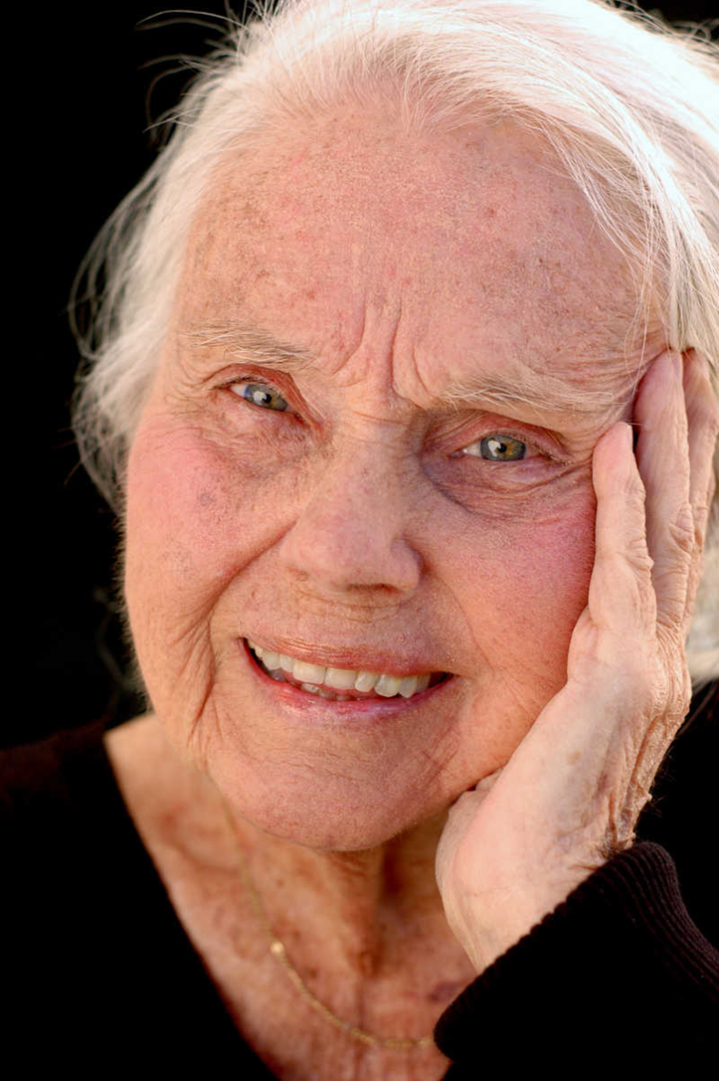

Životna razdoblja čovjeka

Slide 2


Životna razdoblja čovjeka
Razdoblje prije rođenja
Dojenačka dob
Djetinjstvo
Pubertet
Mladenaštvo
Zrela dob
Staračka dob

Slide 3

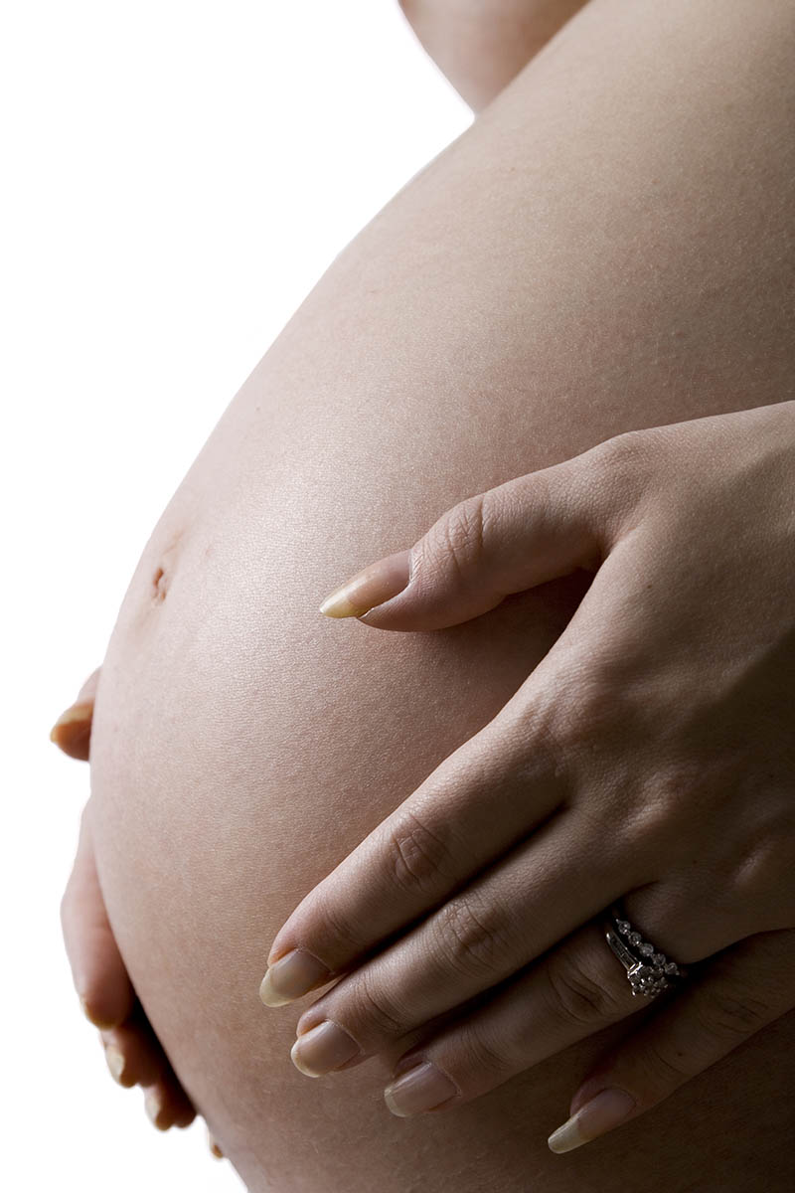
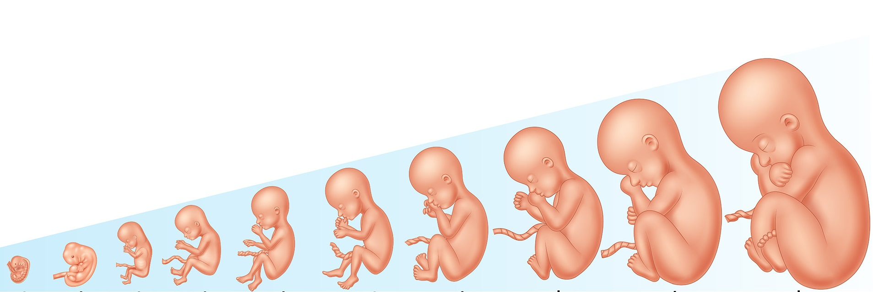
Razdoblje prije rođenja
Zametak
Plod
Razvoj u maternici

Slide 4
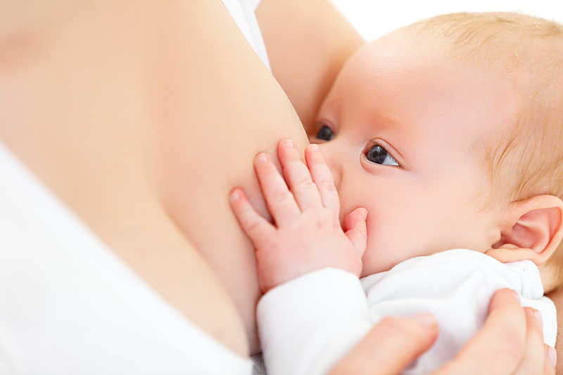
Dojenačka dob
Siše majčino mlijeko
Sve potrebne hranjive tvari
Nagli rast

Slide 5
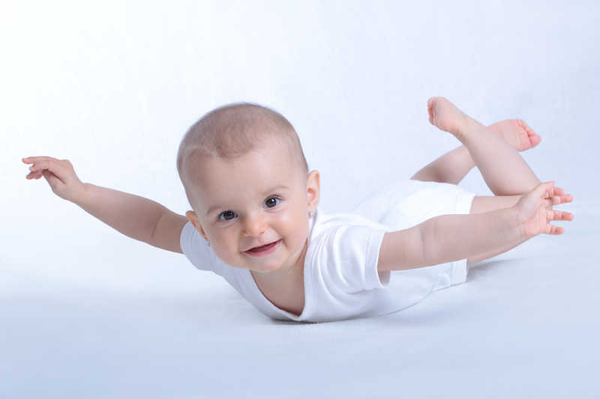

Djetinjstvo
Intenzivan rast
Učenje novih vještina
Mliječni zubi
Hod
Govor
Kontroliranje stolice i mokraće
Zanimljivosti
Vizualno +

Slide 6

Pubertet
Ubrzan psihički i fizički razvoj
Spolno sazrijevanje
Buntovnost
Neshvaćenost
Prve simpatije
Vizualno +

Slide 7

Mladenaštvo
Završava rast i spolni razvoj
Psihičko sazrijevanje nastavlja
Završetak školovanja
Zapošljavanje
Aktivno uključivanje u rad društvene zajednice

Slide 8
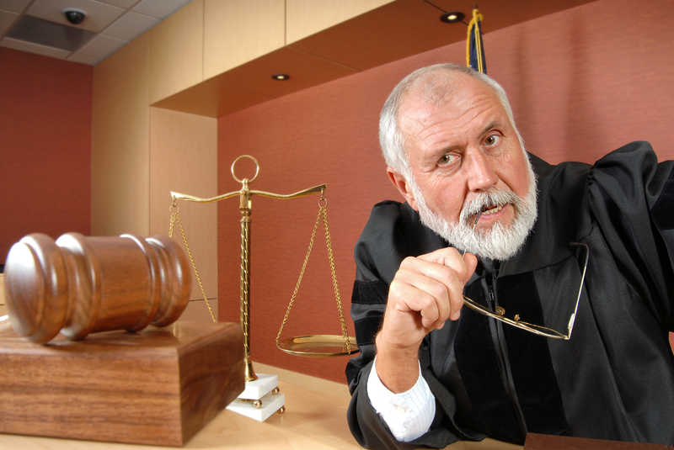
Zrela dob
Briga za obitelj
Za djecu
Za starije članove obitelji

Slide 9

Staračka dob
Procesi u organizmu usporeni
Pokreti usporeni
Kretanje otežano
Kosa sjedi
Staračke pjege
Mirovina
Završetak života

Slide 10
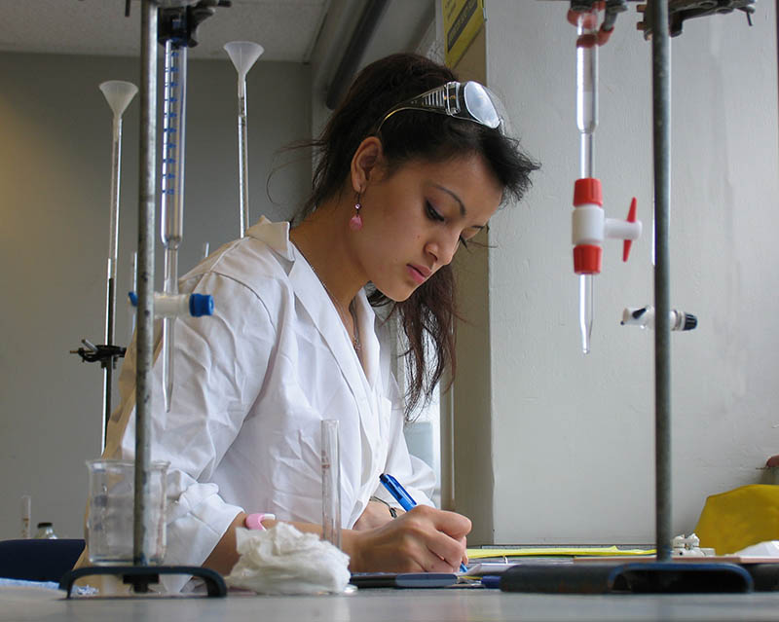
Može li se život produljiti
Napredak znanosti, tehnologije i medicine
Sprječavanje i liječenje bolesti
Umjetni organi
Presađivanje organa

Slide 11

DDS Istraži:
Kako bi nazvao razdoblja ljudskog života prikazana u videu?
DDS Istraži:
Pomogni gospodinu iz videoigrice vratiti se u njegove prave godine
DDS PROJEKT:
Moji rođaci, obitelj i ja u različitim životnim razdobljima

Slide 12

Provjeri znanje
Provjeri znanje

